Slide 1









Slide 2


Tóm tắt được các nội dung chính đã học về (nước, không khí, ánh sáng, âm thanh) dưới dạng sơ đồ tư duy.
Vận dụng các kiến thức về nước, không khí, ánh sáng, âm thanh để giải thích cũng như xử lí một số tình huống đơn giản trong cuộc sống hằng ngày.

Slide 3
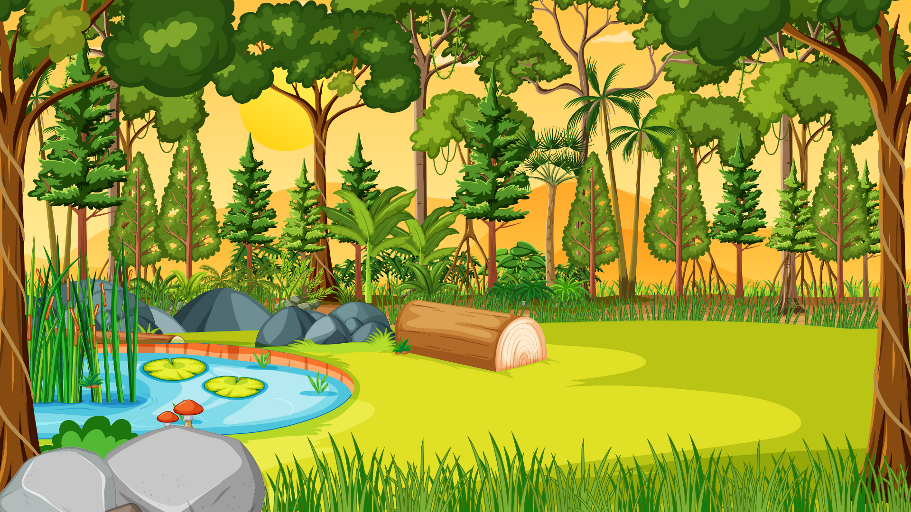


Slide 4


Slide 5

Câu 1: Nêu các chủ đề em đã học?
Chủ đề 1: Chất, chủ đề 2: Năng lượng.

Slide 6
Câu 2: Chủ đề 1: Chất các em đã được học về nội dung gì?
Chủ đề 1: Chất em được học về nước, không khí và gió bão.

Slide 7
Câu 3: Chủ đề 2: Năng lượng các em tìm hiểu về nội dung gì?
Chủ đề 2 em mới tìm hiểu về ánh sáng và âm thanh.

Slide 8


Slide 9
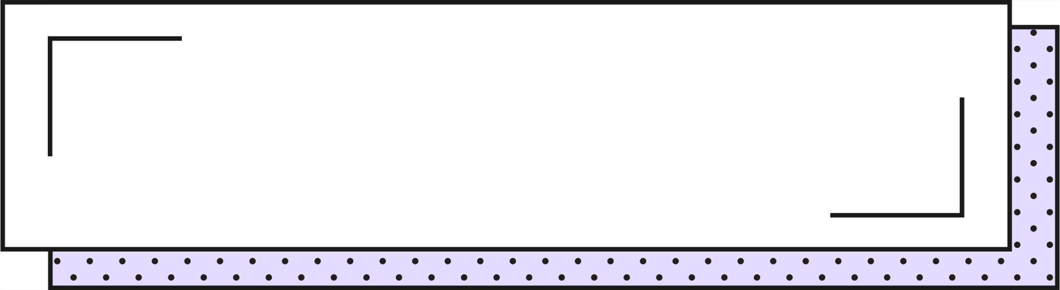

TRÒ CHƠI
YES OR NO

Slide 10



Câu 1
Nước có tính chất không màu, không mùi, không vị và không có dạng nhất định

Slide 11
Câu 2
Nước có thể tồn tại ở thể rắn, thể lỏng, thể hòa tan.

Slide 12
Câu 3
Không khí trong suốt, không màu, không mùi, không vị, không có hình dạng nhất định mà có hình dạng của vật chứa nó.

Slide 13
Câu 4
Ánh sáng truyền trong không khí theo đường tròn

Slide 14
Câu 5
Mặt trăng là vật phát sáng

Slide 15
Câu 6
Âm thanh có thể truyền qua chất khí, chất lỏng, chất rắn

Slide 16



Slide 17

Chuẩn bị sẵn các tờ phiếu ghi sẵn các yêu cầu:

Slide 18
1. Em hãy nêu thí nghiệm chứng tỏ nước không có hình dạng nhất định, nước ở thể rắn có hình dạng nhất định.
2. Em hãy nêu thí nghiệm chứng tỏ: Nước có thể hoà tan một số chất và không hoà tan một số chất.
3. Em hãy nêu thí nghiệm chứng tỏ: Nước có thể thấm qua một số vật và không ngấm qua một số vật. Nêu ứng dụng của tính chất này trong cuộc sống.
5. Em hãy nêu thí nghiệm chứng tỏ:Sự lan truyền của âm thanh.
6. Em hãy nêu thí nghiệm chứng tỏ:Ta chỉ nhìn thấy vật khi có ánh sáng từ vật vật tới mắt.

Slide 19


Các nhóm tiến hành bốc thăm rồi thảo luận để thí nghiệm nhóm mình bốc được.

Slide 20


Slide 21
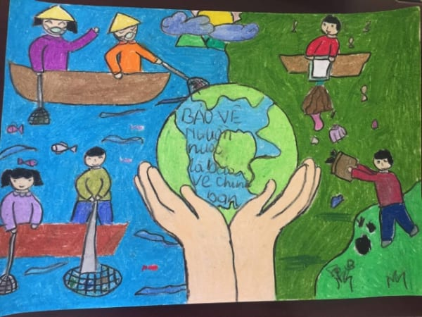
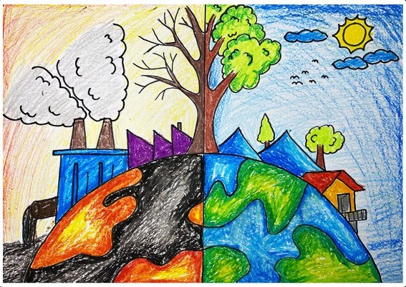
Vẽ một bức tranh, về bảo vệ nguồn nước hoặc bảo vệ không khí

Slide 22





